Slide 1
投資組合績效評估與選取
報告：林威辰

Slide 2
投資組合績效評估與選取
投資績效評估的意義
四種積效評估指標
  Sharpe 指標
  Treynor 指標
  Jensen 指標
  評估比例(Appraisal ratio)

Slide 3
投資績效評估
比較不同投資組合或基金的績效表現，除了應考慮其報酬率外，亦應納入考慮其所隱藏的風險大小，進而綜合評估其投資組合或基金的績效。
衡量基金績效必須同時考量基金的實現報酬率與基金的風險程度，而基金的風險指標有基金的 Beta 係數(系統性風險)與基金報酬率的標準差(總風險)兩種。
Sharpe的績效指標、Treynor的績效指標和Jensen的績效指標的設計，均建立在資本資產定價模式(Capital Asset Pricing Model，CAPM)上。

Slide 4
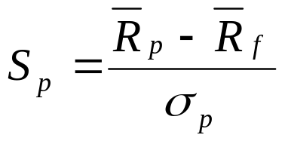





Sharpe績效指標
Sharpe 利用下列指標，評估基金的績效：
投資組合P在某段期間的平均報酬率，
同期間無風險資產的平均報酬率，
投資組合P的報酬率變異數。
分子 部份是衡量風險貼水(Risk Premium) 。
分母 部份是衡量投資組合的總風險。
Sharpe 績效指標是衡量每單位風險的風險貼水補償額。

Slide 5
Sharpe績效指標(續)
Sharpe 指標可用以評比基金相對於大盤的投資績效。
若基金的 Sharp指標高於大盤指數的Sharpe指標，則可宣稱基金經理人擊敗大盤；反之，則可宣稱基金經理人的績效較市場為差。
Sharpe的績效指標，就是直線的斜率值，在同一條直線上的投資組合，其績效不相上下，若任一投資組合所在的直線是落在市場投資組合的上方時，則該投資組合的績效優於市場投資組合。

Slide 6
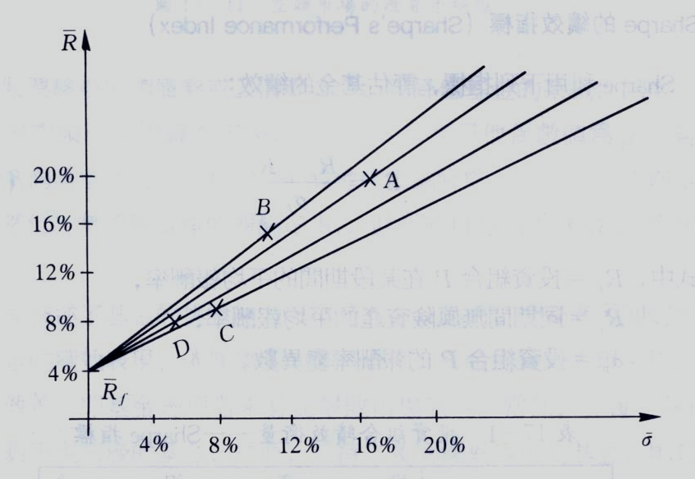
Sharpe績效指標(續)
統計量 | 投資組合
 | A | B | C | D
報酬率 | 20.0% | 15.0% | 10.0% | 8.0%
無風險報酬率 | 4.0% | 4.0% | 4.0% | 4.0%
風險貼水 | 16.0% | 11.0% | 6.0% | 4.0%
標準差 | 15.0% | 10.0% | 8.0% | 4.0%
Sharpe 指標 | 1.07 | 1.10 | 0.75 | 1.00
資料來源：謝劍平，「財務管理新觀念與本土化(再版)」

Slide 7
CAPM
在市場均衡中，投資者只能獲取承受系統風險的報償－無法被分散的風險類型。
夏普談資本資產定價模式(CAPM)
  資本資產定價模式(CAPM)的創始人之一比爾．夏普，在一次與道瓊資產經理的採訪中說︰
    「但基本概念還是一樣的：只是承擔風險是無法獲得報償的。否則，你將在拉斯維加斯賺大錢。如果風險有報酬，它必須是特別的。一定有一些經濟理論在支撐它，否則這就是個瘋狂的世界。對於這個基本概念，我的想法一直沒變」。 －夏普 ( 1998 )

Slide 8
CAPM(續)
假設
  完全市場
    完全競爭－每位投資者都假設自己無法影響證券價格
    沒有稅款
    沒有交易成本
    全部資產公開交易、完全可分割
    沒有放空交易的限制條件
    借款和貸款具同樣的無風險比率
  完全相同的投資者
    短視
    相同的持有期間
    常態或平均偏差的效用
    預期同質性

Slide 9
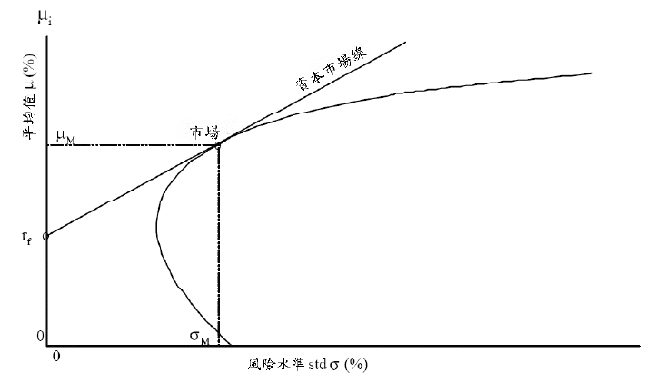
CAPM(續)
均衡市場投資組合和效率前緣

Slide 10
Risk aversion
效用函數U=E(r)-0.5*A*var(r)..
其中A<0 為風險愛好者
A=0 為風險中立者
A>0 為風險趨避者

Slide 11
A>0 風險趨避者
U
U0
E(U)
W
U0>E(U) 其中 U0:不玩公平賭局的效用
E(U):玩公平賭局的效用

Slide 12
A=0 風險中立者
U
W

Slide 13
A<0 風險愛好者
U
W

Slide 14
小結
A>0 為風險趨避者，為極大值存在的狀況 。
A=0 為風險中立者，圖形為一條直線像右上方延伸(假設市場投資組合期望報酬率大於rf)。
而A<0 為風險愛好者，僅存在極小值，因為圖形二次項係數為負的
以上兩種狀況說明，A=0 不存在極值(或可以說無限大)，A<0 僅能極小化utiltiy

Slide 15
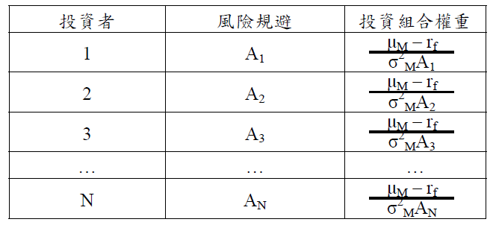
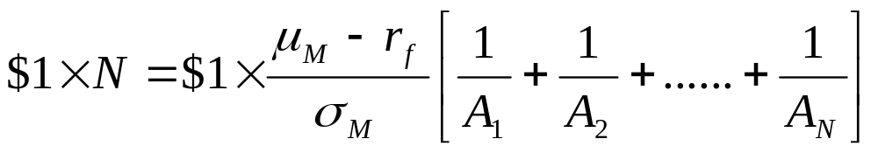
風險的市場價格
在經濟結構中有N個最佳投資組合的投資者，每個有1美元。
則我們可以定義總財富恆等式

Slide 16
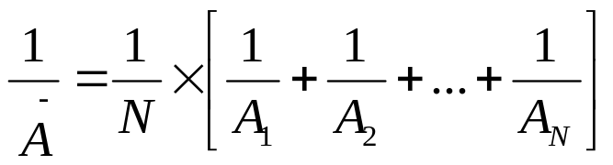
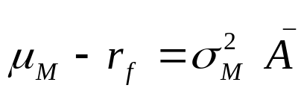
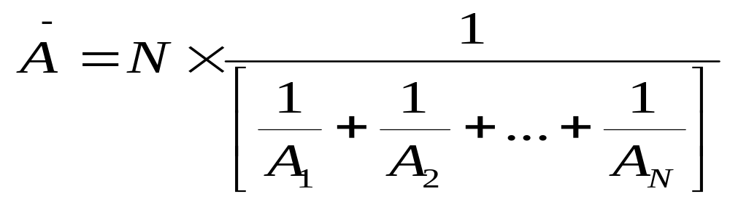
風險的市場價格(續)
其中，在市場參與者中風險規避的總計量為：
表示：
(1)

Slide 17


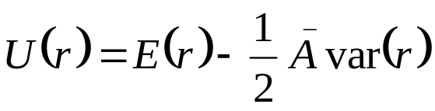

個別風險資產的定價
市場投資組合由個別的風險資產組成：
其中 為總市場財富投資在第 i 資產的部份。
讓我們聚焦在一位具平均風險規避的代表性投資者身上：
其投資組合持有為：
(2)
(3)
(4)

Slide 18

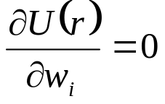

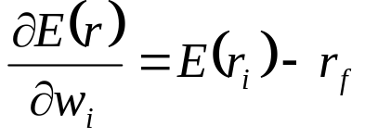
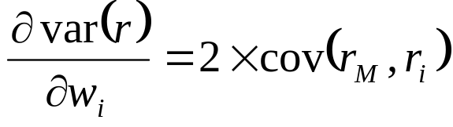
個別風險資產的定價(續)
在均衡市場中， 是這位投資者的最佳解。這表示：
保持其他項固定，如果我們稍微改變一下 ，會變成什麼？

Slide 19
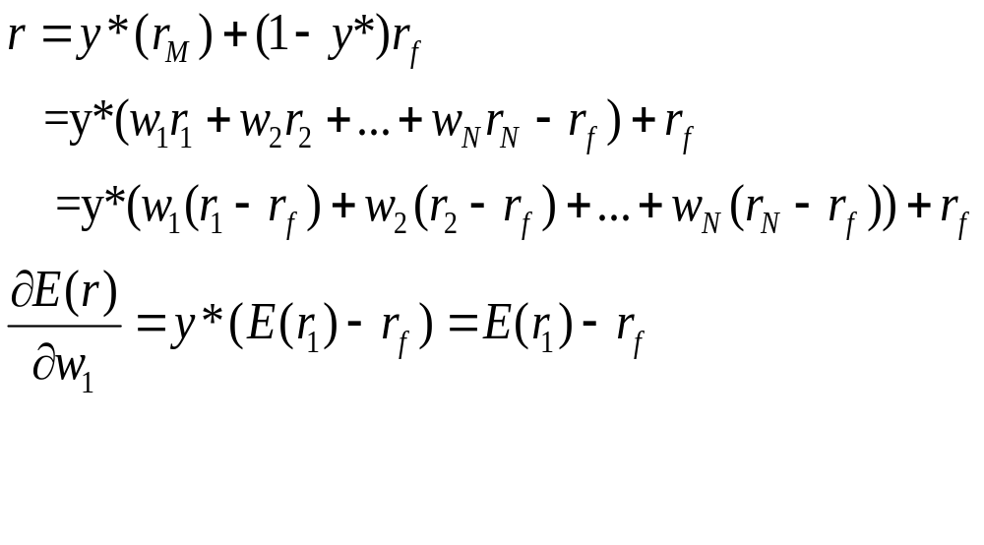

Slide 20
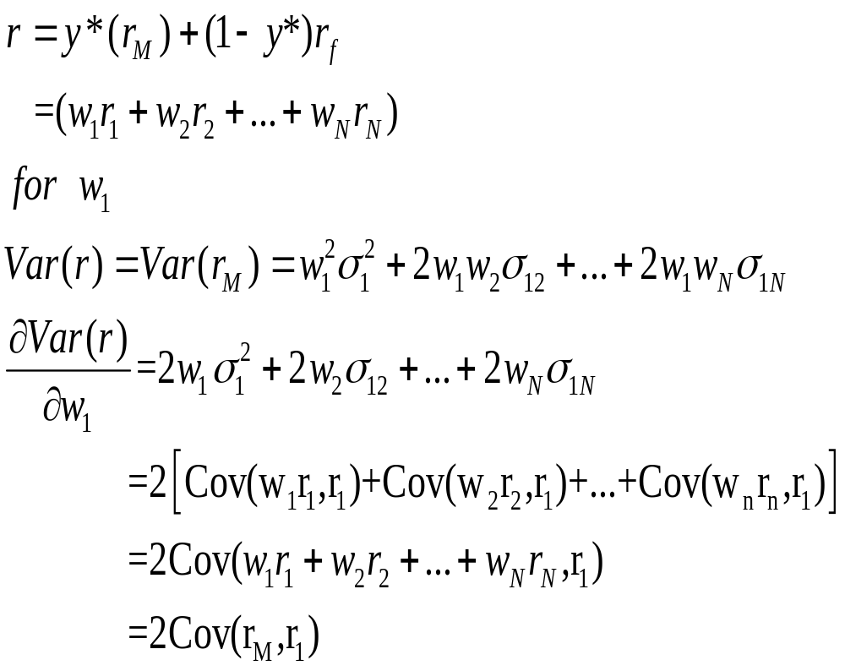

Slide 21
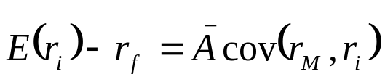

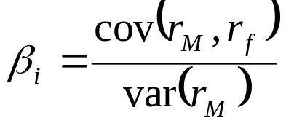
個別風險資產的定價(續)
整理後為
由(1)和(5) ，我們可以推導出
其中
(5)
(6)
(7)

Slide 22
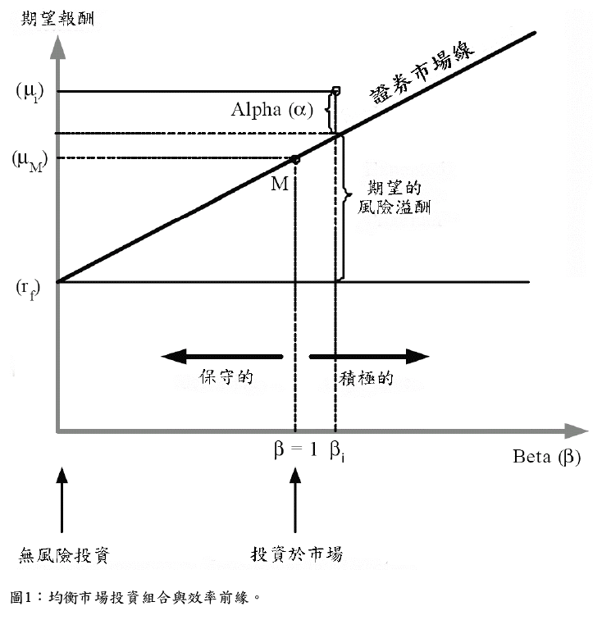
證券市場線

Slide 23
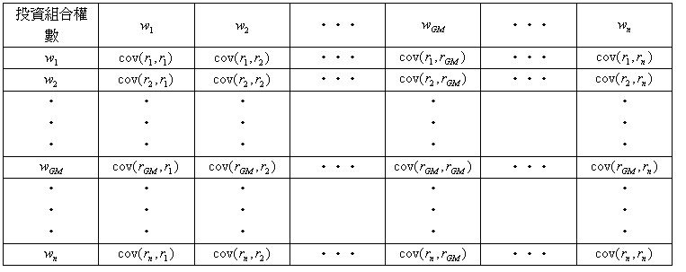

個別證券的期望報酬
假定以 GM 的股票為例，我們要估算它的投資組合風險。
所以我們可以知道 GM 對變異數的影響 =

Slide 24
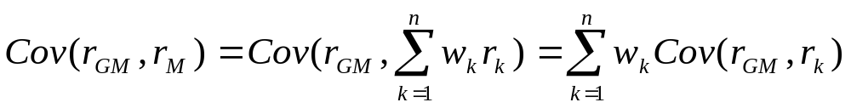


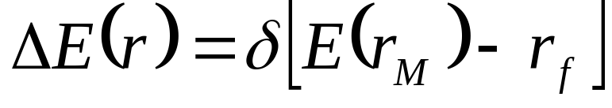
個別證券的期望報酬(續)
為了更精準證明，我們把 上 式再套入，因此 GM 和市場投資組合報酬的共變異數是
如果現在有一個投資人百分之百投資在市場投資組合，並假設他將要小幅增加他在市場投資組合的部位，增加幅度為 ，以無風險利率舉債進行融資。則新的投資組合是三樣資產的結合：市場的原始部位，報酬為 ；求其期望值，並和原先的期望報酬作比較，新增的期望報酬率會是
(8)

Slide 25
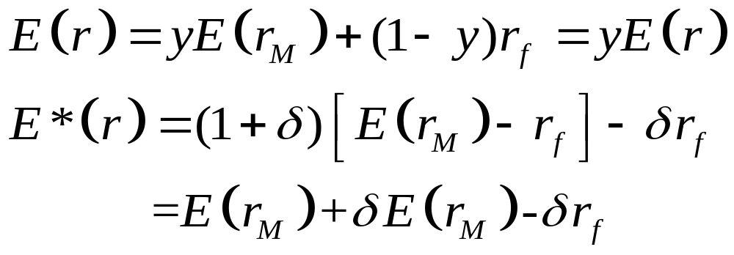
pf

Slide 26
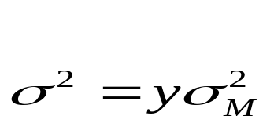
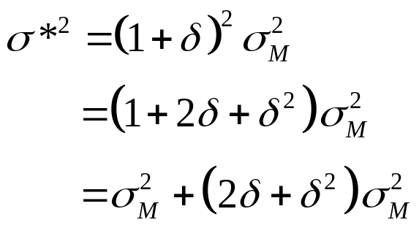




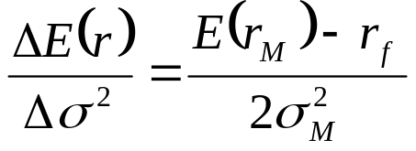
個別證券的期望報酬(續)
為衡量投資組合變動對風險的影響，我們要計算一個新的投資組合變異數。
然而，如果 非常小，則 對於 而言，是可忽略的。所以投資組合變異數增加了
總結結果，則增加的風險貼水和增加的風險兩者之間的取捨關係，即風險的邊際價格，可用以下的比率表示：

Slide 27




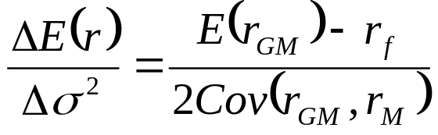
個別證券的期望報酬(續)
現在假設投資人欲另行增加GM股票的投資 ，同時以無風險利率舉債進行融資。平均超額報酬的增量是：
這一投資組合有 1.0 的權數在市場， 在 GM ，以及 在無風險資產。它的變異數是 。
所以其變異數增量為：
去掉趨近於0的 項，則GM的風險邊際價格是：

Slide 28
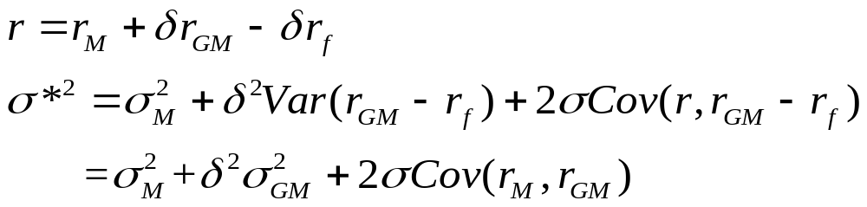
pf

Slide 29
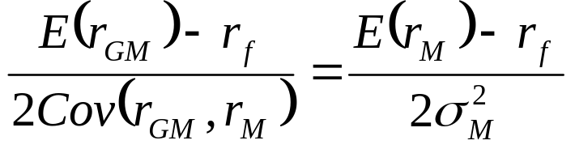
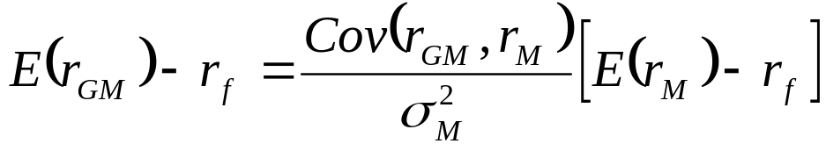
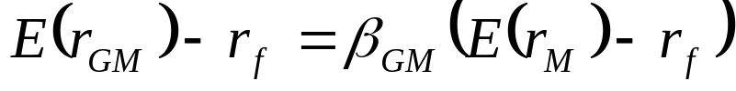
個別證券的期望報酬(續)
在均衡的情況下，GM股票的風險邊際價格必須和市場投資組合的相等。所以我們可以得到：
為決定 GM 股票的風險升水，我們稍加重組以獲得
同樣的，因為 (7) 式 ，可得到相同的結果。

Slide 30
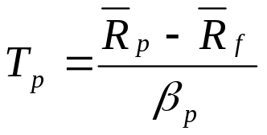


Treynor績效指標
Treynor 的績效指標為：
投資組合 P 在某段期間的平均報酬率，
同期間無風險資產的平均報酬率，
投資組合 P 的系統風險指標。
Treynor 的績效指標是同時考量投資組合的期望報酬率與風險。Treynor 指標假設投資組合是風險完全分散，即表示其總風險只包括系統性風險。

Slide 31
Treynor績效指標(續)
Treynor 指標考慮多餘超額報酬與其系統性風險之間的抵換關係。
Treynor 績效指標衡量每單位系統風險的風險貼水，因此，Treynor 指標較大的投資組合，其每單位系統風險的風險貼水也較大，表示其績效較佳。
此指標較適合應用於評估風險分散效果較佳的投資組合或基金。
由於Treynor 指標的計算涉及 Beta 係數的估算，因此，投資者必須先挑選一個市場投資組合指標；值得注意的是，若市場投資組合指標挑選錯誤，則利用 Treynor 指標比較投資組合的績效時，可能會有錯誤發生。

Slide 32
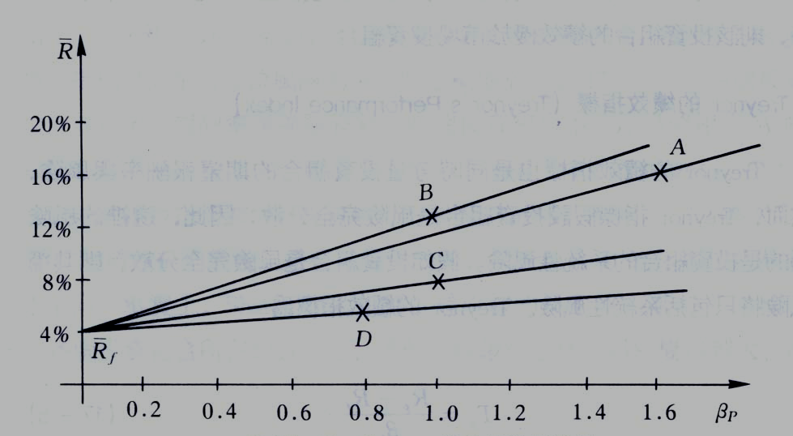
Treynor績效指標(續)
統計量 | 投資組合
 | A | B | C | D
報酬率 | 20.0% | 15.0% | 10.0% | 8.0%
無風險報酬率 | 4.0% | 4.0% | 4.0% | 4.0%
風險貼水 | 16.0% | 11.0% | 6.0% | 4.0%
Beta 係數 | 1.60 | 1.00 | 1.00 | 0.80
Treynor 指標 | 10.0% | 11.0% | 6.0% | 5.0%
資料來源：謝劍平，「財務管理新觀念與本土化(再版)」

Slide 33
Matlab Example
景順主流(CS09)成份股：南亞(1303) 、永大(1507) 、正隆(1904) 、華紙(1905) 、光寶科(2301) 、矽品(2325) 、台積電(2330) 、友訊(2332) 、敬鵬(2355) 、華碩(2357) 、致茂(2360) 、昆盈(2365) 、瑞昱(2379) 、廣達(2382) 、合勤(2391) 、思源(2473) 和欣興(3037) 。
投資股數(千股)：350，2038，1401，548，629，340，766，1115，819，400，1670，1271，1090，512，682，150，743。

Slide 34
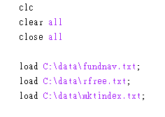
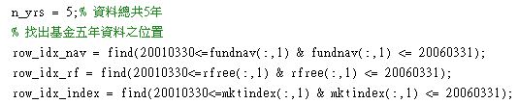
Matlab Example (續)
Load資料
指定範圍

Slide 35
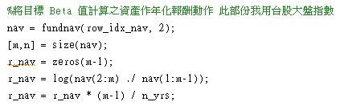
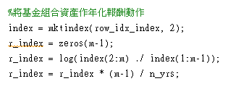
Matlab Example (續)
將目標資產作年化報酬部份
將Beta 目標作年化資產報酬率動作(台股加權指數)

Slide 36
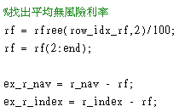

將無風險利率從檔案讀取出來，並計算其淨報酬率
利用迴歸公式跑出 Beta 值

Slide 37
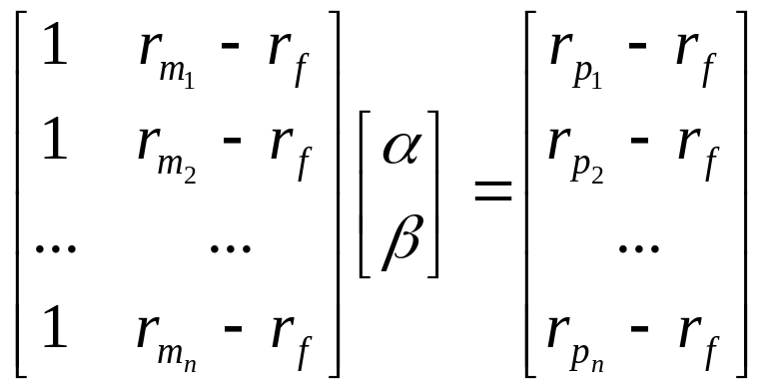

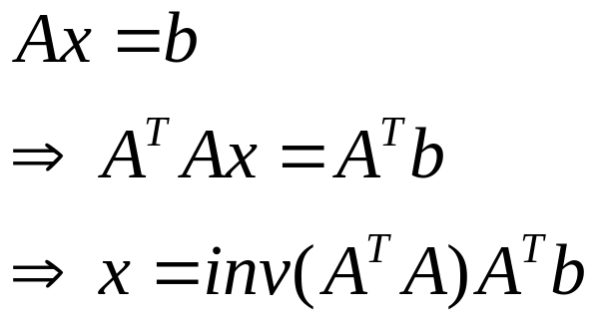
補充
作迴歸分析
解此方程式
因此使用解Ax=b之方程組解法，因為A不是正方矩陣，故無法讓x=inv(A)b。

Slide 38
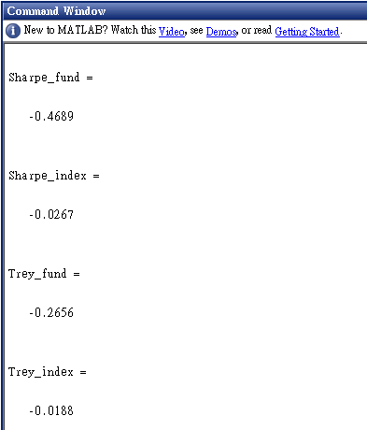
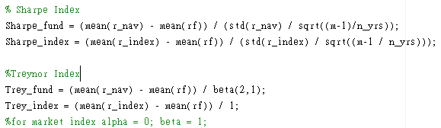
Matlab Example (續)
計算結果：

